Slide 1

^{深度学习研读会}
许勤昆

Slide 2


^{目录}
^{7.1 参数范数惩罚}
^{7.2 作为约束的范数惩罚}
^{7.3 正则化和欠约束问题}
^{7.4 数据集增强}
^{7.5 噪声鲁棒性}

Slide 3
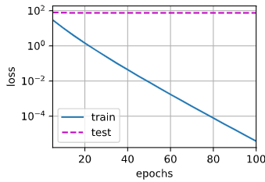

7.1.1 过拟合
考虑如下线性回归问题
$$y=\text{0.05}+\sum_{i=1}^{200}{0.01x_{i}}+ε, where ε\sim N\left({0, 0.01}^{2}\right).$$
$$\hat{y}=b+\sum_{i=1}^{200}{w_{i}x_{i}},L\left(w,b\right)=\frac{1}{n}\sum_{i=1}^{n}{\frac{1}{2}{\left(w^{T}x^{\left(i\right)}+b−y^{\left(i\right)}\right)}^{2}}$$

Slide 4
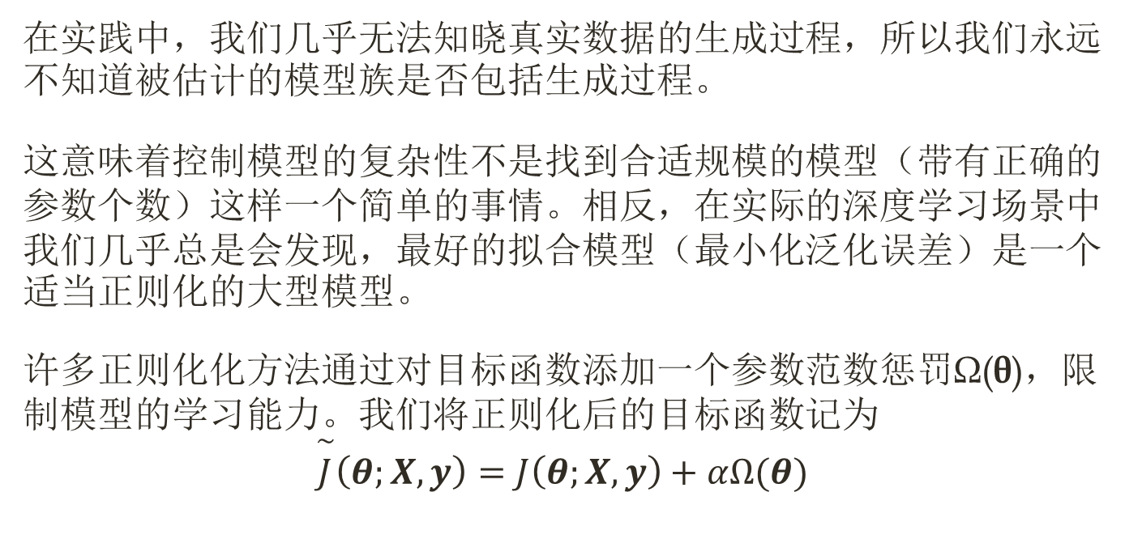
7.1.2 正则化
在实践中，我们几乎无法知晓真实数据的生成过程，所以我们永远不知道被估计的模型族是否包括生成过程。
这意味着控制模型的复杂性不是找到合适规模的模型（带有正确的参数个数）这样一个简单的事情。相反，在实际的深度学习场景中我们几乎总是会发现，最好的拟合模型（最小化泛化误差）是一个适当正则化的大型模型。
许多正则化化方法通过对目标函数添加一个参数范数惩罚Ω(θ)，限制模型的学习能力。我们将正则化后的目标函数记为
$$\overset{\sim }{J}\left(θ;X,y\right)=J\left(θ;X,y\right)+αΩ(θ)$$

Slide 5
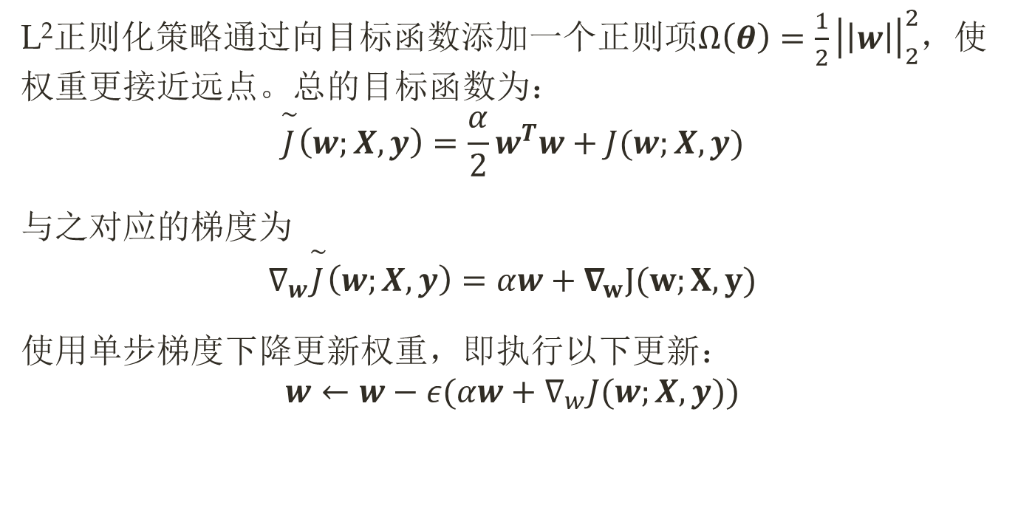
7.1.3 L²参数正则化-1
L²正则化策略通过向目标函数添加一个正则项$Ω\left(θ\right)=\frac{1}{2}{\left|\left|w\right|\right|}_{2}^{2}$，使权重更接近远点。总的目标函数为：
$$\overset{\sim }{J}\left(w;X,y\right)=\frac{α}{2}w^{T}w+J(w;X,y)$$
与之对应的梯度为
$$∇_{w}\overset{\sim }{J}\left(w;X,y\right)=αw+∇_{w}J(w;X,y)$$
使用单步梯度下降更新权重，即执行以下更新：
$$w←w−ε(αw+∇_{w}J(w;X,y))$$

Slide 6
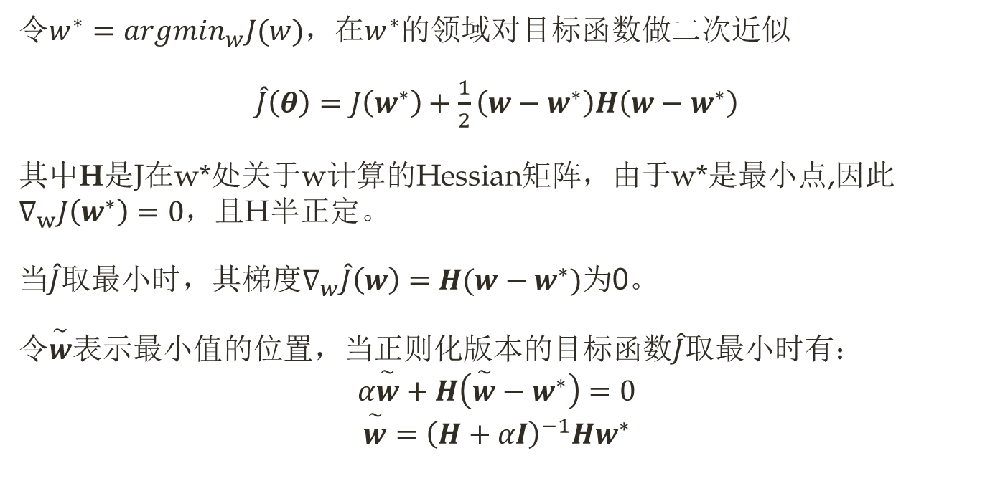
7.1.3 L²参数正则化-2
令$w^{∗}=argmin_{w}J(w)，$在$w^{∗}$的领域对目标函数做二次近似
$\hat{J}\left(θ\right)=J\left(w^{∗}\right)+\frac{1}{2}\left(w−w^{∗}\right)H\left(w−w^{∗}\right)$
其中H是J在w*处关于w计算的Hessian矩阵，由于w*是最小点,$因此∇_{w}J\left(w^{∗}\right)=0，$且H半正定。
当$\hat{J}$取最小时，其梯度$∇_{w}\hat{J}\left(w\right)=H(w−w^{∗})$为0。
令$\overset{\sim }{w}$表示最小值的位置，当正则化版本的目标函数$\hat{J}$取最小时有：
$$α\overset{\sim }{w}+H\left(\overset{\sim }{w}−w^{∗}\right)=0$$
$$\overset{\sim }{w}={\left(H+αI\right)}^{−1}Hw^{∗}$$

Slide 7
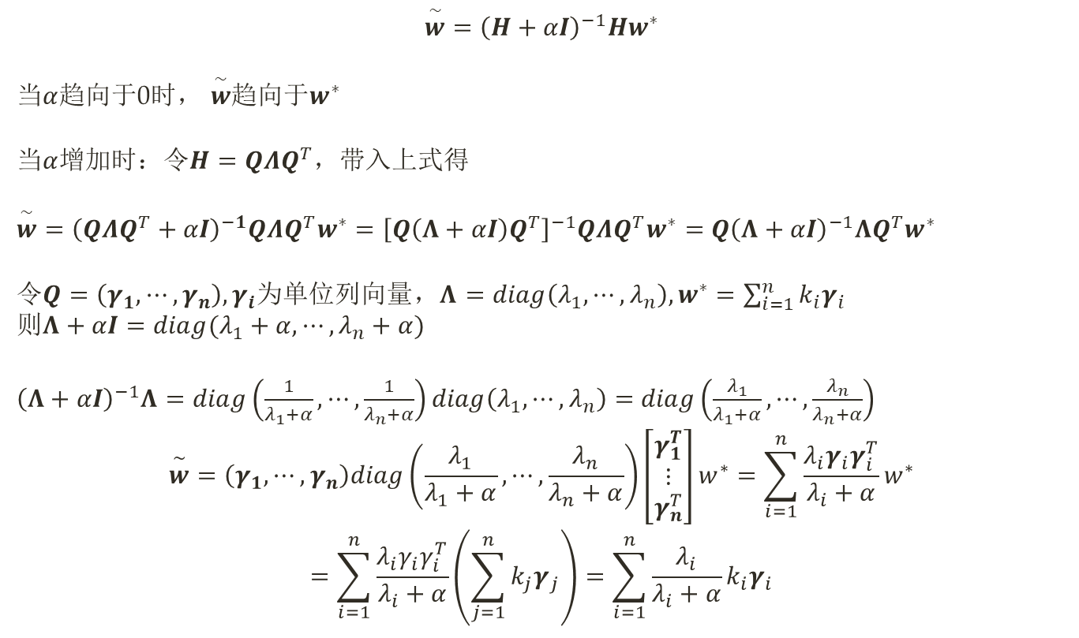
7.1.3 L²参数正则化-3
$$\overset{\sim }{w}={\left(H+αI\right)}^{−1}Hw^{∗}$$
当$α$趋向于0时， $\overset{\sim }{w}$趋向于$w^{∗}$
当$α$增加时：令$H=QΛQ^{T}$，带入上式得
$\overset{\sim }{w}={\left(QΛQ^{T}+αI\right)}^{−1}QΛQ^{T}w^{∗}={\left[Q\left(Λ+αI\right)Q^{T}\right]}^{−1}QΛQ^{T}w^{∗}=$ $Q{\left(Λ+αI\right)}^{−1}ΛQ^{T}w^{∗}$
令$Q=\left(γ_{1},⋯,γ_{n}\right),γ_{i}为单位列向量，Λ=diag\left(λ_{1},⋯,λ_{n}\right), w^{∗}=\sum_{i=1}^{n}{k_{i}γ_{i}}$
$$则Λ+αI=diag(λ_{1}+α,⋯,λ_{n}+α)$$
${\left(Λ+αI\right)}^{−1}Λ=diag\left(\frac{1}{λ_{1}+α},⋯,\frac{1}{λ_{n}+α}\right)diag\left(λ_{1},⋯,λ_{n}\right)=$ $diag\left(\frac{λ_{1}}{λ_{1}+α},⋯,\frac{λ_{n}}{λ_{n}+α}\right)$
$$\overset{\sim }{w}=\left(γ_{1},⋯,γ_{n}\right)diag\left(\frac{λ_{1}}{λ_{1}+α},⋯,\frac{λ_{n}}{λ_{n}+α}\right)\left[\begin{matrix}γ_{1}^{T} \\ ⋮ \\ γ_{n}^{T}\end{matrix}\right]w^{∗}=\sum_{i=1}^{n}{\frac{λ_{i}γ_{i}γ_{i}^{T}}{λ_{i}+α}}w^{∗}$$
$$=\sum_{i=1}^{n}{\frac{λ_{i}γ_{i}γ_{i}^{T}}{λ_{i}+α}}\left(\sum_{j=1}^{n}{k_{j}γ_{j}}\right)=\sum_{i=1}^{n}{\frac{λ_{i}}{λ_{i}+α}k_{i}γ_{i}}$$

Slide 8
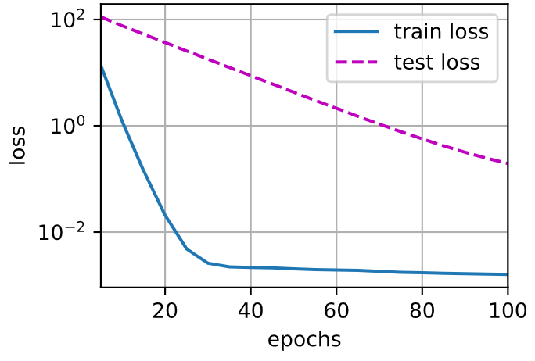
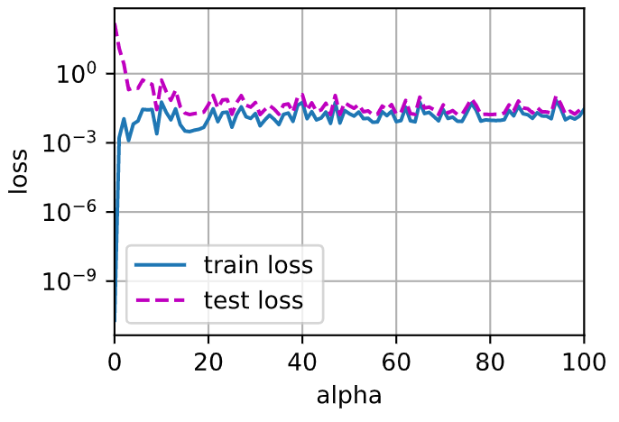



7.1.4 L²参数正则化的应用
$$L\left(w,b\right)=\frac{1}{n}\sum_{i=1}^{n}{\frac{1}{2}{\left(w^{T}x^{\left(i\right)}+b−y^{\left(i\right)}\right)}^{2}}+\frac{α}{2}\sum_{i=1}^{n}{w_{i}^{2}}$$
$α=3时$训练和测试损失
训练和测试损失随$α变化$的趋势

Slide 9
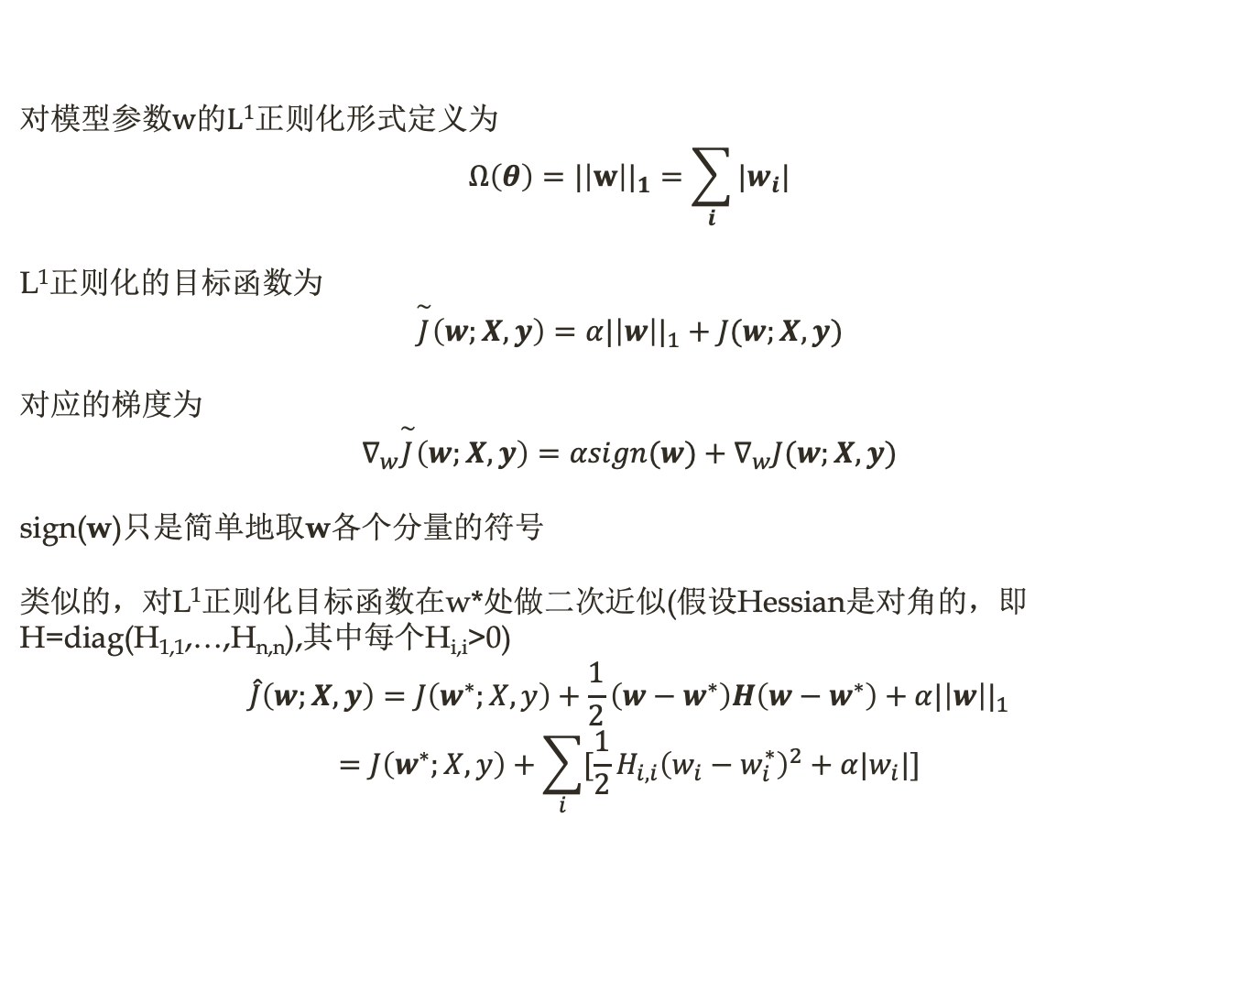
7.2 L¹参数正则化
对模型参数w的L¹正则化形式定义为
$$Ω\left(θ\right)={|\left|w\right||}_{1}=\sum_{i}{|w_{i}|}$$
L¹正则化的目标函数为
$$\overset{\sim }{J}\left(w;X,y\right)=α{|\left|w\right||}_{1}+J(w;X,y)$$
对应的梯度为
$$∇_{w}\overset{\sim }{J}\left(w;X,y\right)=αsign(w)+∇_{w}J(w;X,y)$$
sign(w)只是简单地取w各个分量的符号
类似的，对L¹正则化目标函数在w*处做二次近似(假设Hessian是对角的，即H=diag(H_{1,1},…,H_{n,n}),其中每个H_{i,i}>0)
$$\hat{J}\left(w;X,y\right)=J\left(w^{∗};X,y\right)+\frac{1}{2}\left(w−w^{∗}\right)H\left(w−w^{∗}\right)+α{|\left|w\right||}_{1}$$
$$=J\left(w^{∗};X,y\right)+\sum_{i}{[\frac{1}{2}H_{i,i}{\left(w_{i}−w_{i}^{∗}\right)}^{2}+α|w_{i}|]}$$

Slide 10
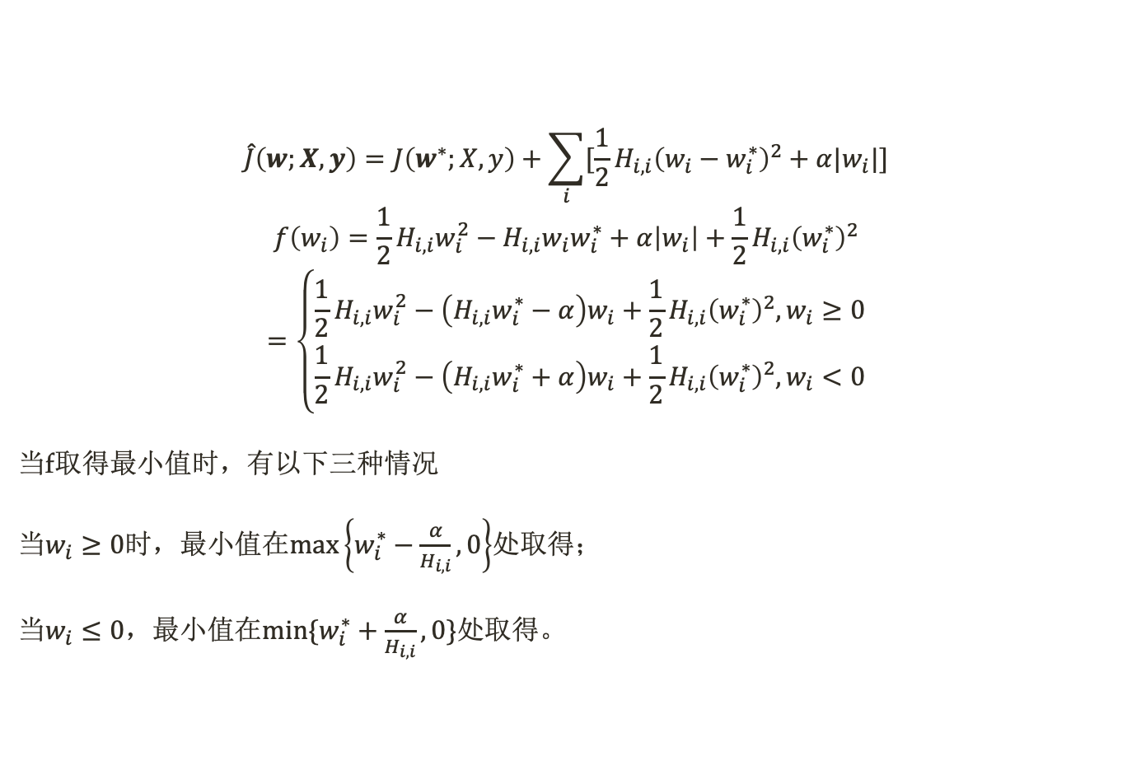
7.2 L¹参数正则化
$$\hat{J}\left(w;X,y\right)=J\left(w^{∗};X,y\right)+\sum_{i}{[\frac{1}{2}H_{i,i}{\left(w_{i}−w_{i}^{∗}\right)}^{2}+α|w_{i}|]}$$
$$f\left(w_{i}\right)=\frac{1}{2}H_{i,i}w_{i}^{2}−{H_{i,i}w}_{i}w_{i}^{∗}+α\left|w_{i}\right|+\frac{1}{2}{H_{i,i}\left(w_{i}^{∗}\right)}^{2}$$
$$=\left\{\begin{aligned}\frac{1}{2}H_{i,i}w_{i}^{2}−\left(H_{i,i}w_{i}^{∗}−α\right)w_{i}+\frac{1}{2}{H_{i,i}\left(w_{i}^{∗}\right)}^{2}, w_{i}≥0 \\ \frac{1}{2}H_{i,i}w_{i}^{2}−{\left(H_{i,i}w_{i}^{∗}+α\right)w}_{i}+\frac{1}{2}{H_{i,i}\left(w_{i}^{∗}\right)}^{2}, w_{i}<0\end{aligned}\right.$$
当f取得最小值时，有以下三种情况
当$w_{i}≥0$时，最小值在$\max\left\{w_{i}^{∗}−\frac{α}{H_{i,i}}, 0\right\}$处取得；
当$w_{i}≤0$，最小值在$min\{w_{i}^{∗}+\frac{α}{H_{i,i}},0\}$处取得。

Slide 11


